Slide 1

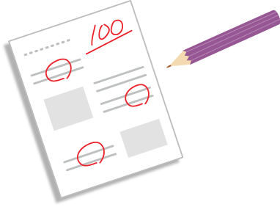
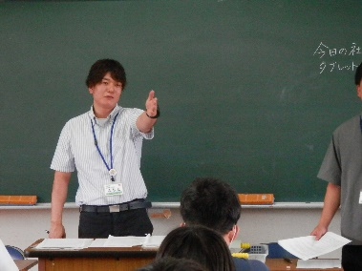
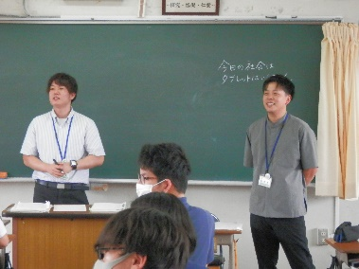

ン
令和６年７月１９日（金）
東彼杵中だより
８月・９月の主な行事予定
文責：校長 正尾 敏
第１７号
８月９日（金）平和集会
29日（木）～30日（金）実力テスト
９月１日（日）PTA除草作業
２日（月）始業式・身体測定
10日（火）体育大会総練習
15日（日）第６回体育大会（予備日：１８日）
24日（火）～25日（水）３年実力テスト
３年生 租税教室（社会科）
７月１２日（金）２，３校時の３年社会科の時間に「租税教室」を開催しました。当日は、東彼杵町税財政課住民税係の淵江さんと田崎さんが本校を訪れ、講師として生徒にわかりやすく、税のしくみについて話をしてくれました。
授業の冒頭に、税金を払っていない人は消防車が出動できないと社会のしくみが変わったら、どうするか考えさせ、住民の税金がどのように社会の中で使われているかなどを身近な話から紹介していただきました。今後、社会人となった時に、この租税教室を思い出し、社会における税金の大切さを実感してくれたらと思います。
長崎県中学校総合体育大会（球技・武道他）出場選手
〇剣道競技 （長崎市民体育館）
２１日 男子団体戦 （対戦相手：愛野中・佐世保北中）
男子個人戦 （寺井拓人くん・隅星輝くん）
女子個人戦 （渡海悠愛さん）
〇男子ソフトテニス競技（佐世保市総合グラウンド庭球場）
団体戦（21日：１回戦：長与中学校)
個人戦（22日)
広瀬陽音くん・上田翔愛くんペア（対戦相手：千々石中ペア）
山下純平くん・泓陸くんペア （対戦相手：翁頭中ペア）
※試合開始時間や対戦相手の詳細は県中体連HPでご確認願います
長崎県中学校総合体育大会（陸上競技）出場選手
長崎県中学校総合体育大会について
★２１日（日）：トランスコスモスタジアム長崎
〇共通男子８００ｍ 尾上聡佑くん
〇低学年女子８０ｍＨ 釜坂紗妃さん
〇共通女子走り幅跳び 釜坂紗妃さん
〇１年男子４００ｍＲ 滝川由雅くん・浪瀬賢人くん
松本蒼汰くん・郷野大靖くん
〇共通男子３０００ｍ 中島宝良くん・佐藤領芽くん
★２２日（月）：トランスコスモスタジアム長崎
〇共通男子４００ｍ 尾上聡佑くん
〇共通男子１５００ｍ 中島宝良くん・佐藤領芽くん
〇１年男子１００ｍ 滝川由雅くん・浪瀬賢人くん
〇剣道 男子団体：優勝 女子団体：準優勝
〇卓球 女子団体：準優勝
〇女子バレーボール：準優勝
〇男子バスケットボール：準優勝
〇女子バスケットボール：準優勝
〇軟式野球：３位
〇男子ソフトテニス 団体戦：３位
個人戦：中田・本山ペア１位 尾﨑・泓ペア２位
〇女子ソフトテニス 団体戦：３位
個人戦：川井・吉川ペア１位
※結果の詳細はTetoruで配信しております。
令和６年度 １学期終業式
さあ、明日から夏休みです。この夏、夢に向かって一歩でも前に進めるよう目標を設定して努力してみましょう。２学期になって、さらに元気で成長した皆さんに始業式で会えることを楽しみにしています。くれぐれも交通事故や水難事故に注意して、元気に夏休みを乗り切ってください。

